Slide 1
Pasakojimas apie ištikimą žmoną yra indų epe Mahabharata (skyrius „Miško knyga“. Istoriją apie Savitrę pasakoja senas atsiskyrėlis Draupadės vyrui Judhišthirai ).
Mahabharata

Slide 2

Pasakojimas apie ištikimą žmoną
- Man skaudu matyti, kaip vargsta mano garbingoji žmona, nekalta ir tauri moteris. Ji pati savo noru išėjo su manim į tremtį ir dabar kenčia baisų skurdą. Ar girdėjai, garbusis žmogau, kad kokia nors kita moteris būtų taip kentėjusi vien už tai, jog pasirinko doros kelią?
- Taip. Girdėjau istoriją apie Savitrę, kuriai teko iškentėti skaudžius likimo smūgius vien už tai, kad buvo ištikima vyrui.
- Papasakok mums apie ją, kilnusis žmogau, - paprašė Draupadė.

Slide 3
Pasakojimas apie ištikimą žmoną
Ir jie išgirdo tokį pasakojimą:
- Vienoje šalyje gyveno jau nebejaunas valdovas, kuris vis dar neturėjo vaikų. Kad susilauktų palikuonių, jis deivei Savitrei atnašavo šimtą tūkstančių aukų. Kartą iš aukojimo laužo liepsnų pasirodė pati deivė.
- Ko ketini manęs prašyti, kad taip atkakliai atnašauji man aukas? - paklausė ji karaliaus, kuris stovėjo žemai nulenkęs galvą.
- Noriu turėti daug sūnų - mano giminės pratęsėjų, - atsakė jis deivei.
- Ne, sūnų tu neturėsi, bet graži kaip aušra duktė greitai papuoš tavo giminę, - tarė deivė.
Ir tikrai valdovas greitai susilaukė dukters. Deivės, kuri suteikė jai gyvybę, garbei jis pavadino ją Savitre.

Slide 4
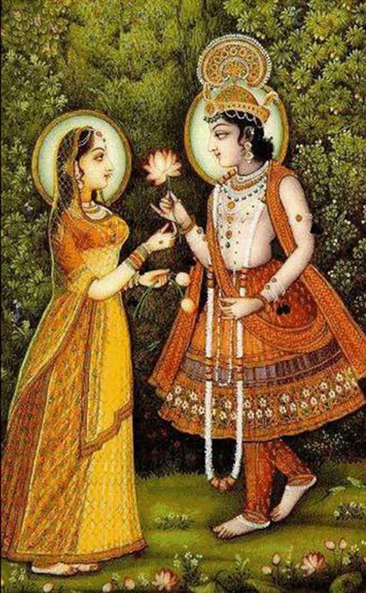
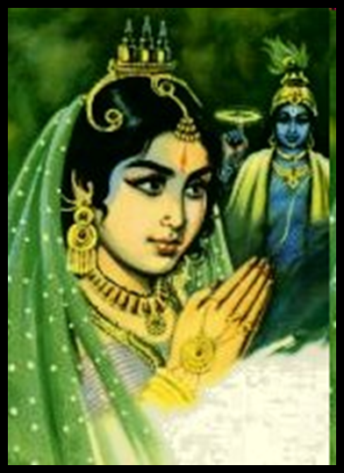
Draupadė ir Judhišthira

Slide 5
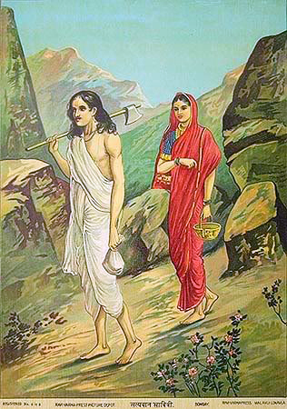
Satjavanas ir Savitrė
Savitrė nusilenkė tėvui į kojas, įlipo į karietą ir pirmiausia nuvažiavo pas taikingus atsiskyrėlius. Ji norėjo pasiklausyti jų pamokymų, pasisemti sielos ramybės ir dvasinio stiprumo. Paskui ji gūdžiame miške sutiko jaunikaitį, vardu Satjavanas, ir iš visos širdies jį pamilo.

Slide 6
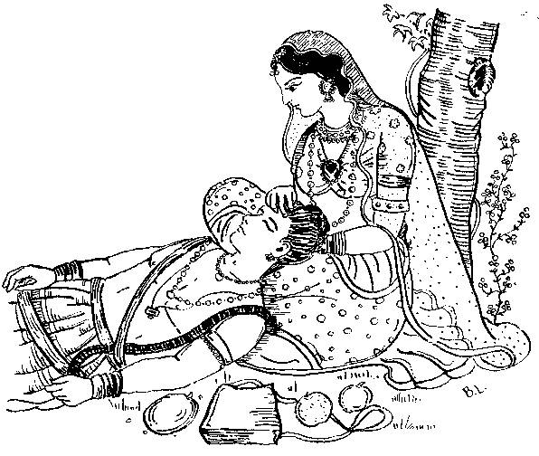
Satjavanas buvo kilniaširdis, stiprus ir dailus. Tačiau vienas baisus užkeikimas temdė jo gyvenimą - po metų jis turėjo mirti. Savitrės tėvas tai sužinojo iš vieno didžio išminčiaus ir tarė dukrai:
- Ne, Satjavanas negali būti tavo vyras. Visi jo privalumai nieko nereiškia, nes po metų jis turės atsisveikinti su gyvenimu. Tu turi išsirinkti kitą jaunikį.
Pasakojimas apie ištikimą žmoną

Slide 7
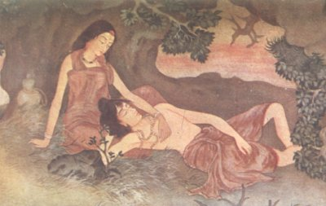
Tačiau laikas bėgo ir artinosi baisusis terminas. Savitrė niekam nieko nesakė, bet jos širdį degino nesibaigianti kančia. Kai atėjo Satjavano mirties diena, ji nė per žingsnį nesitraukė nuo vyro. Pamačiusi, kad jis ruošiasi į mišką vaisių ir žolių šaknų, Savitrė išskubėjo kartu su juo. Satjavanas kapojo medžius, rinko maistą, bet staiga ėmė silpti ir tarė savo didžiaakei žmonai:
- Visą mano kūną ūmai sukaustė skausmas, atrodo, lyg galvą būtų persmeigusi ietis.

Slide 8
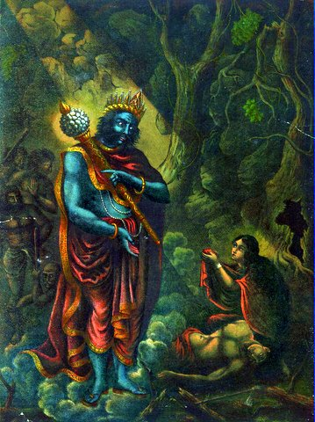
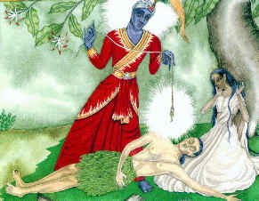
Jis atsigulė ant žemės ir užmerkė akis. Ir tada, nustėrusi iš siaubo, Savitrė pamatė, kad šalia jo stovi kažkokia pabaisa pilku veidu ir ugninėmis akimis, apsitaisiusi spindinčiais drabužiais.

Slide 9
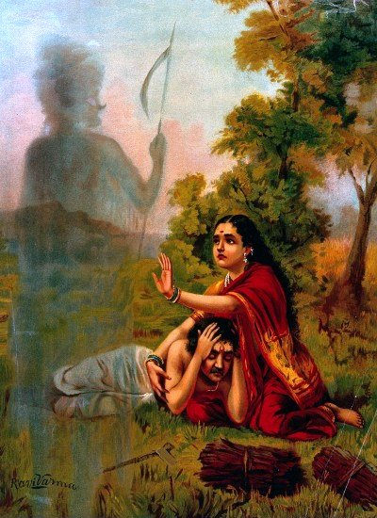
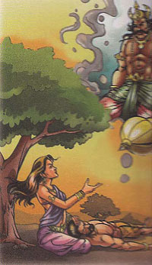
- Kas tu? - virpančiu balsu paklausė ta nelaimės ženklu pažymėta moteris.
- Tu matai Jamą, visagalį mirties dievą, - atsakė jis. - Tavo dorybingojo vyro gyvybę aš tuojau pat išsinešiu į savo viešpatiją.

Slide 10
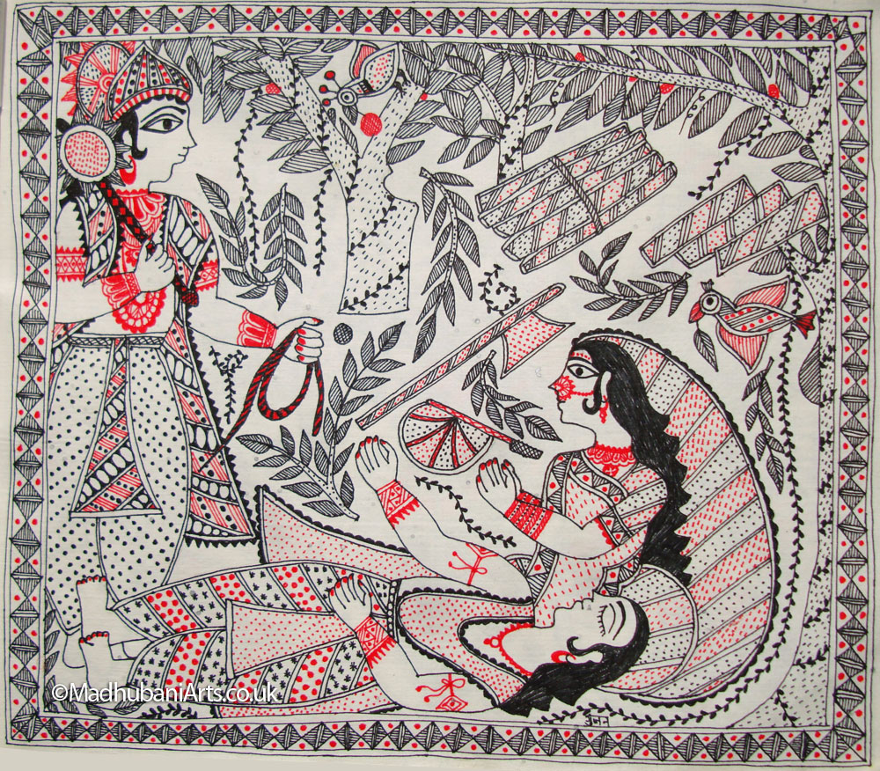
Didingasis dievas išėmė iš Satjavano kūno sielą ir pasuko į pietų pusę, kur buvo mirusiųjų viešpatija. Ištikima įžadui nesiskirti su savo vyru Savitrė nedvejodama nuėjo paskui jį.

Slide 11
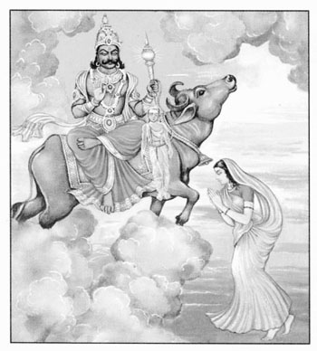
Pasakojimas apie ištikimą žmoną
Galingasis mirties valdovas Jama ėjo milžiniškais žingsniais. Jis be jokio vargo žengė per krūmus ir medžius, kilo į viršukalnes ir čiuožė upių vandens paviršiui. Savitrė skubėjo jam iš paskos. Daužė kojas į akmenis, plėšė drabužius į dygias medžių šakas, klupo ir kėlėsi, bet neatsiliko. Pagaliau nenugalimasis dievas atsigręžė ir ėmė ją vyti šalin.
- Kodėl seki paskui mane? Tavo pareiga - gyventi tarp gyvųjų.
Bet ji atsakė:
- Vedybų priesaika svarbesnė už viską. Nestok man skersai kelio. Vyro aš nepaliksiu.
- Pernelyg tolimas kelias, - tarė Jama. - Tu neįveiksi jo, geriau grįžk namo.

Slide 12
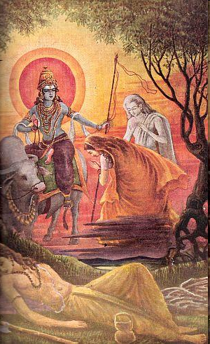
Pasakojimas apie ištikimą žmoną
Ir ji toliau sekė paskui Jamą.
- Aš patenkintas tavimi, - tarė rūstusis dievas. - Prašyk manęs kokios nori malonės, bet tik ne gyvybės savo vyrui. To nepadarysiu.
- Tada grąžink regėjimą aklam mano vyro tėvui, - paprašė Savitrė. - Jis senas ir nelaimingas.
- Sutinku, - tarė Jama.

Slide 13
Pasakojimas apie ištikimą žmoną
Ir vėl jie ėjo vienas paskui kitą nesibaigiančiu mirties keliu.
- Grįžk atgal, moterie, - vėl paprašė baisusis dievas. - Tu pavargai sunkioje kelionėje.
- Aš negaliu pavargti šalia savo vyro. Jo kelias - tai mano kelias:
Mano vyras buvo kilnus, o kilnumas - tai amžinas turtas,
kurio turime siekti visi, kaip didžiausios šios žemės vertybės.
- Man patinka tavo protingi žodžiai, - pasakė Jama. - Prašyk dar kokios nors malonės, bet tik ne gyvybės Satjavanui.
- Tada, visagali, grąžink mano vyro tėvui priešų iš jo atimtą karalystę, - paprašė Savitrė.
- Sutinku, - atsakė Jama.

Slide 14
Pasakojimas apie ištikimą žmoną
- Bet dabar grįžk. Pernelyg ilgas mūsų kelias tiems, kurie dar neatsisveikino su gyvenimu.
- Ne, - atsakė Savitrė. - Šalia vyro joks kelias negali būti ilgas. Aš eisiu ten, kur jis. Mudviejų su tavim, visagali, vienas kelias, viena tiesa. 0 tiesa nuo gėrio neatskiriama:
Žmogaus dvasia tiktai gerumui nusilenkia,
Ir blogį žemėje tik gerumu įveikti lemta.
- Pirmą kartą girdžiu tokius žodžius, - tarė rūstusis Jama.

Slide 15
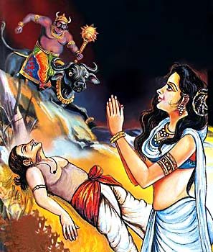
Pasakojimas apie ištikimą žmoną
Ir vėl Savitrė sekė iš paskos, palikdama žemėje kruvinus pėdsakus. Jama vėl sustojo.
- Kodėl nesiliauji ėjusi mano pėdomis? Nesikankink be reikalo. Grįžk atgalios.
- Leisk man tavęs nepaklausyti, nors tu ir esi visagalis gyvybės lėmėjas. Aš visada renkuosi tiesos kelią.
- 0 kas yra tiesa? - paklausė jis.
- Kas yra tiesa? Nei žodžiu, nei veiksmu neskriausti tų, kurie gyvena šiame pasaulyje, - štai kas yra tiesa.
Mirties dievas pasakė:
- Saldžiai šneki, moterie. Tu vėl labai man įtikai. Išpildysiu dar vieną tavo norą. Bet nereikalauk gyvybės savo vyrui.
- Tai padovanok mano tėvui šimtą sūnų giminei pratęsti. Jis turi tik vieną dukterį, taigi yra kone bevaikis.
- Sutinku, - tarė Jama trečią kartą.

Slide 16
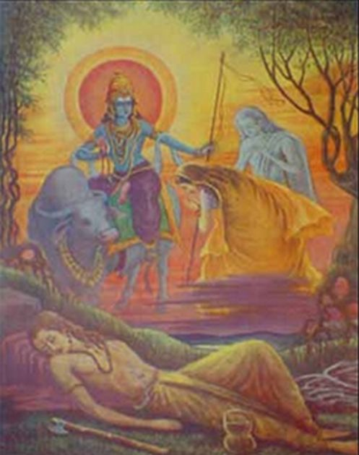
Pasakojimas apie ištikimą žmoną
-Ketvirtą sykį dovanoju tau teisę prašyti visko, ko geidi.
- Maldauju grąžinti gyvybę Satjavanui, galingiausias dieve. Tegu grįžta jis į žemę, ir tegu gimsta mums šimtas puikių sūnų. Nieko kito nenoriu ir negaliu norėti. Be vyro nėra džiaugsmo, be jo išvis nėra prasmės gyventi. Tesėk duotą žodį ir dovanok jam gyvybę.

Slide 17
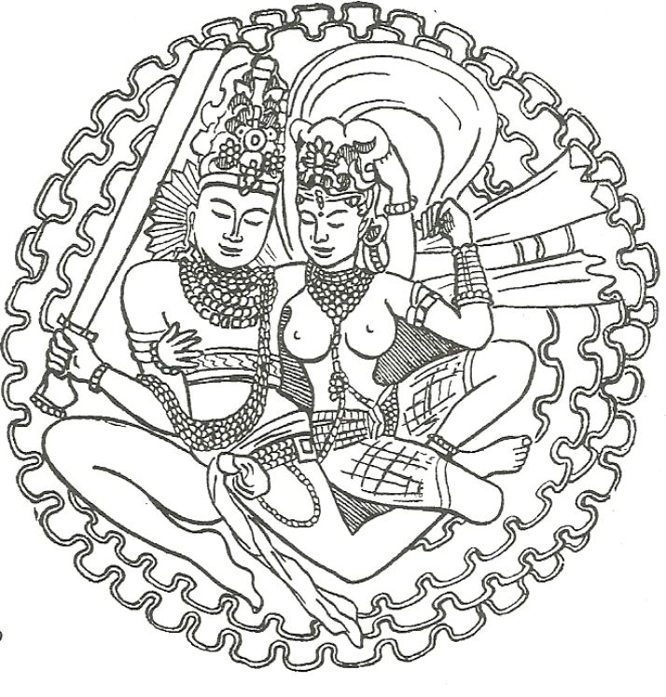
Pasakojimas apie ištikimą žmoną
Ir tada Jama paleido Satjavano sielą, taręs Savitrei:
- Eik ir būk laiminga. Tavo meilė stipresnė už mano jėgą. Jūs pragyvensite keturis šimtus metų, susilauksite šimto sūnų, ir jūsų giminės garsas pasklis visoje žemėje.
Savitrė su Satjavano siela pasileido tekina prie bežadžio vyro kūno. Grąžino jam sielą, atsisėdo šalia vyro, pasidėjo jo galvą ant kelių ir ėmė laukti.
Tų laikų indų moterys buvo labai ištikimos savo vyrams ir juos be galo mylėjo, jeigu buvo ištekėjusios iš meilės

Slide 18
Pasakojimas apie ištikimą žmoną
Pamažu jis atsigavo, atmerkė akis ir paklausė:
- Kodėl taip ilgai manęs nežadinai? Jau vakaras, reikia skubėti namo.
- Taip, stokis, laikas eiti. Artinasi naktis, bunda laukiniai žvėrys, šakalai stūgauja, skubėkime atgal, - atsakė Savitrė, bet nė žodžio neprasitarė apie savo sunkų žygdarbį.

Slide 19
Pasakojimas apie ištikimą žmoną
Vėlai naktį jie pasiekė ramią atsiskyrėlių buveinę, ir Satjavano širdyje netilpo džiaugsmas, kai jis išvydo, jog tėvas vėl atgavo regėjimą. Paskui Savitrė jiems viską papasakojo, ir jie sužinojo, kaip buvo išgelbėta Satjavano gyvybė ir kaip didžiulis sielvartas virto džiaugsmu.
Nuo to laiko žmonės nesiliauja šlovinę Savitrę, nuostabiausią iš visų žemės moterų.
Taip baigė savo pasakojimą atsiskyrėlis. Ir pridūrė:
- Panašiai kaip Savitrė išgelbėjo visus savo artimuosius nuo nesibaigiančių kančių, taip ir Draupadė, nepalaužiama ir tauri moteris, padės visai jūsų giminei vėl suklestėti.

